Slide 1



STARTAI × CNASS
Vérification faciale des assurés au point de soins
Un matricule, un visage, une décision : sécuriser l'accès aux soins couverts par la CNASS
→
→
Matricule
Visage
Décision
Présentation de la solution | 2026
Notes:
Bonjour. Nous sommes STARTAI et nous vous présentons la solution de vérification faciale développée pour la CNASS. Le principe tient en trois mots : matricule, visage, décision.

Slide 2






LE CONSTAT
Un matricule ne prouve pas l'identité
Au point de soins, rien ne garantit aujourd'hui que la personne qui présente un numéro CNASS en est bien le titulaire.
NOTRE OBJECTIF
Une vérification biométrique
Usage du matricule d'un tiers
Un proche ou une connaissance bénéficie de la couverture d'un autre assuré.
Rapide
Contrôle visuel manuel
Lent, subjectif et dépendant de l'agent ; impossible à systématiser.
Objective
Aucune preuve objective
Traçable
Pas de trace vérifiable de l'identité au moment de la prise en charge.
CNASS × STARTAI
2
Notes:
Aujourd'hui le matricule suffit. Or un matricule se prête. Le contrôle visuel est lent et subjectif, et il ne laisse aucune trace. Notre objectif : une vérification rapide, objective et traçable.

Slide 3



LA SOLUTION
Un parcours simple, en quelques secondes
1
2
3
4
Numéro CNASS
Capture du visage
Comparaison
Feuille de soins
L'assuré saisit son matricule à 13 chiffres. Son identité est récupérée via l'API CNASS.
La caméra du kiosque capture le visage, guidée par un repère à l'écran.
Le visage est comparé à l'empreinte de référence liée au matricule.
Si c'est le titulaire, la feuille de soins officielle est imprimée.
Correspondance
Accès autorisé et feuille de soins imprimée
Refus
Une autre personne : aucune prise en charge
CNASS × STARTAI
3
Notes:
Quatre étapes pour l'assuré : il tape son numéro, se place devant la caméra, le système compare, et s'il s'agit bien du titulaire, la vraie feuille de soins CNASS est imprimée. Sinon, refus.

Slide 4
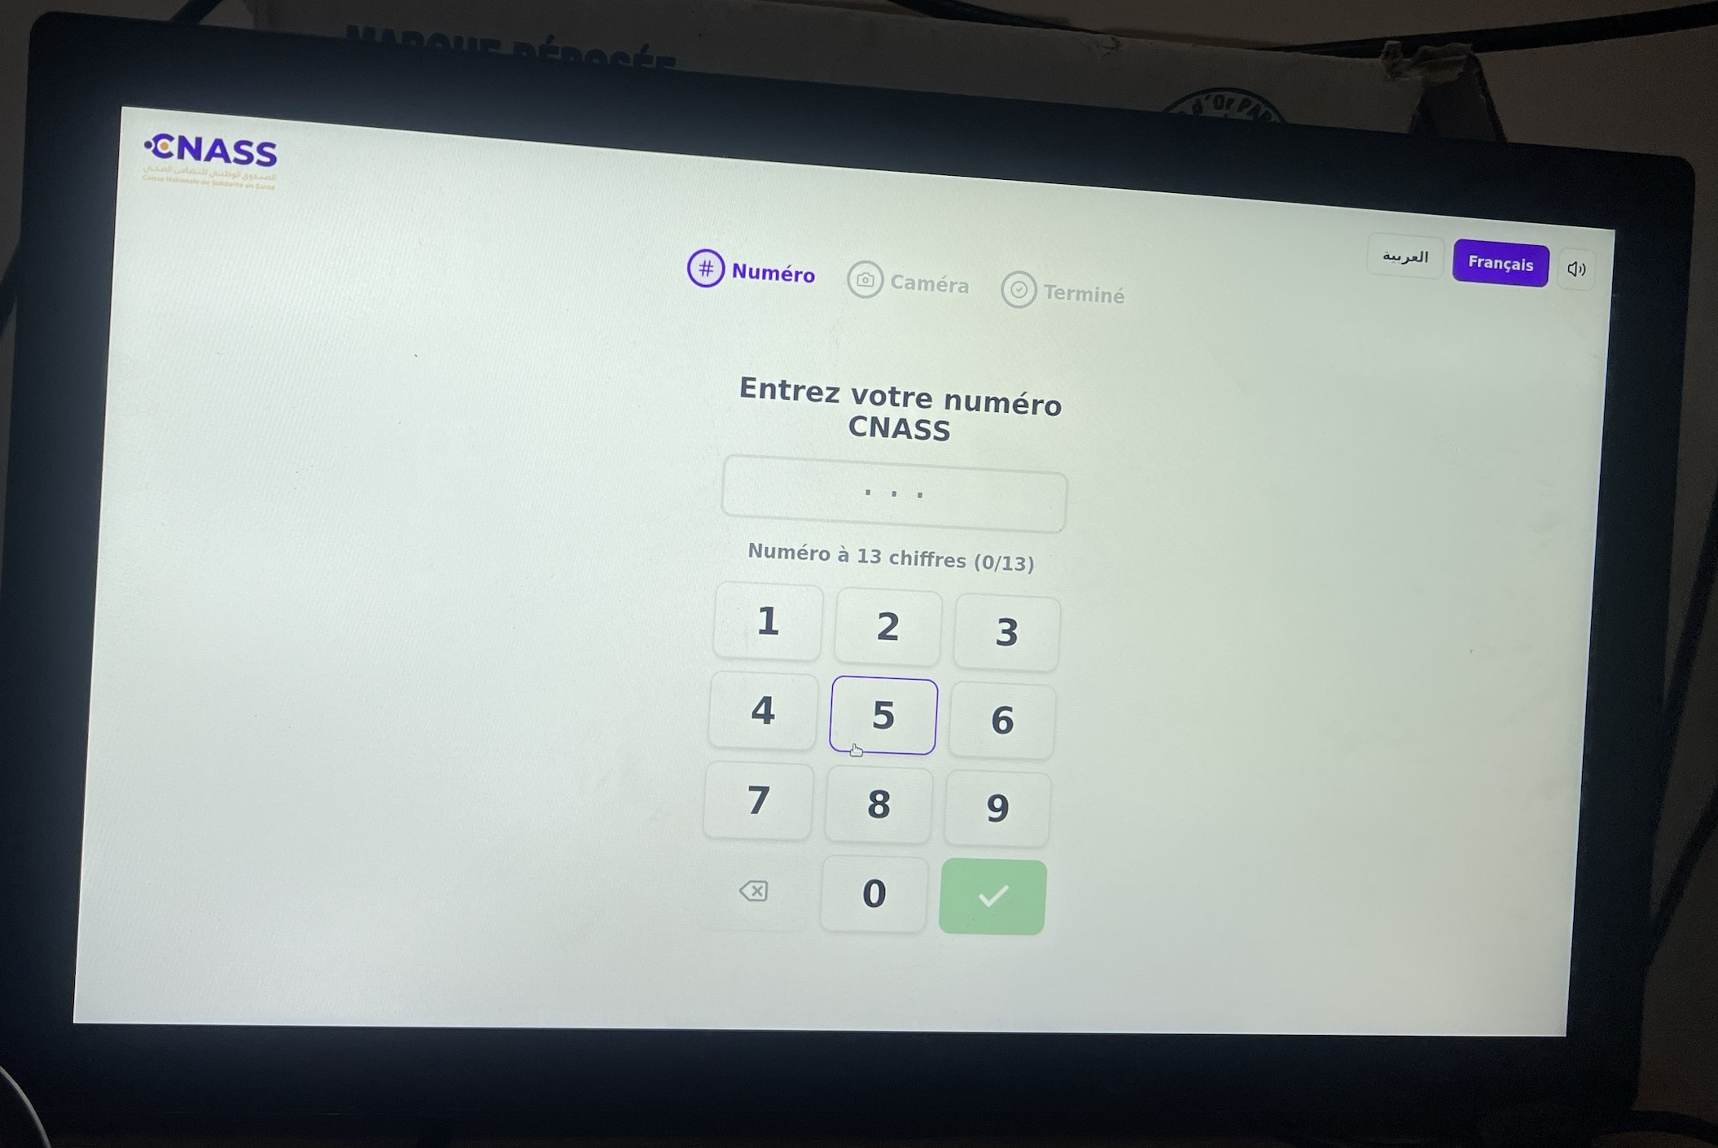
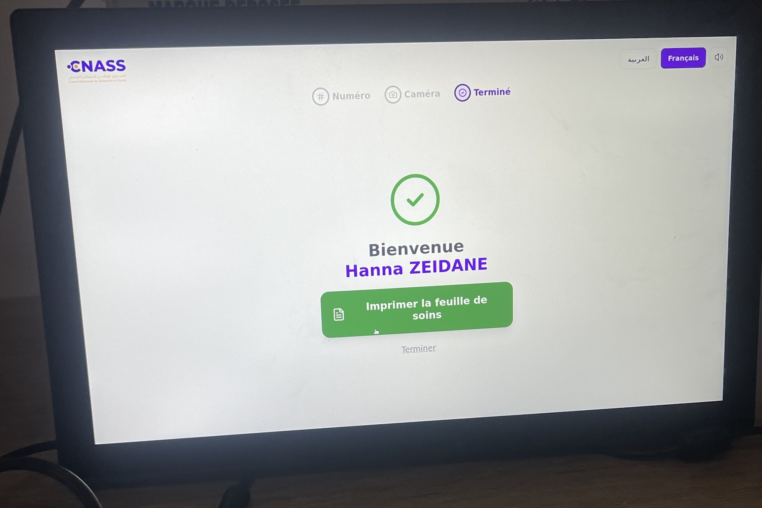



DÉMONSTRATEUR FONCTIONNEL
Le kiosque tourne déjà sur terminal Jetson
Bilingue arabe / français
Adapté à tous les assurés
Guidage visuel et sonore
Repère de cadrage, compte à rebours
Calcul embarqué Jetson
Rapide, fonctionne en local
Saisie du numéro CNASS
Identité vérifiée : impression
Aucune donnée conservée
Numéro
→
Caméra
→
Terminé
Rien n'est stocké sur le terminal
CNASS × STARTAI
4
Notes:
Ce ne sont pas des maquettes : ce sont des photos du kiosque réel, qui tourne sur un terminal Jetson. Interface bilingue, guidage sonore, et aucune donnée patient conservée sur le terminal.

Slide 5





ARCHITECTURE
Une couche de vérification au-dessus du SI CNASS
Kiosque
Backend FastAPI
API CNASS
HTTPS
VPN
Écran tactile, caméra, Jetson. Capture et affichage uniquement.
Orchestre la vérification et le calcul des scores.
Identité de l'assuré, feuille de soins officielle.
empreinte
photo fiche
Principe clé
L'identité reste chez la CNASS, source unique de vérité. Aucune copie de votre base.
Base d'empreintes
Enrôlement auto.
PostgreSQL : vecteurs 512D indexés par matricule.
Tâche planifiée : nouvelles fiches → empreintes.
CNASS × STARTAI
5
Notes:
Le kiosque ne fait que capturer et afficher. Le backend orchestre. L'identité et la feuille de soins viennent directement de vos API. Nous ne stockons que des empreintes mathématiques, calculées automatiquement à chaque nouvel adhérent.

Slide 6

STRUCTURE DE L'APPLICATION
Quatre couches, des responsabilités claires
Interface kiosque
React / TypeScript
Écran Numéro
Clavier, 13 chiffres
Écran Caméra
Cadrage, compte à rebours
Écran Terminé
Bienvenue, impression
Accessibilité
Arabe / français, audio
API backend
FastAPI (Python)
POST /api/verify
Point d'entrée du kiosque
Identité assuré
Lecture par matricule
Feuille de soins
Génération et impression
Authentification
Jeton d'accès API
Services métier
Python
Moteur facial
InsightFace buffalo_l
Similarité
Cosinus, seuil 0,40
Client API CNASS
Appels via VPN
Enrôlement auto.
Tâche planifiée (cron)
Données
PostgreSQL + SI CNASS
Base d'empreintes
Vecteurs 512D par matricule
SI CNASS
Source de vérité (MySQL)
Journal
Traces des vérifications
Photos adhérents
Lues à l'enrôlement
CNASS × STARTAI
6
Notes:
Voici la structure de l'application en quatre couches. L'interface kiosque ne fait qu'afficher et capturer. L'API backend expose un point d'entrée, /api/verify, appelé par le kiosque. Les services métier contiennent le moteur facial, le calcul de similarité, le client vers les API CNASS et l'enrôlement automatique. Enfin, la couche données : notre base d'empreintes, et le SI CNASS qui reste la source de vérité.

Slide 7
FONCTIONNEMENT INTERNE
Le parcours d'une vérification, étape par étape
Kiosque
Backend FastAPI
API CNASS
Base d'empreintes
1
Matricule saisi (13 chiffres)
2
getAssureByMatricule
3
Identité : nom, matricule
4
Image du visage → POST /api/verify
5
Lecture de l'empreinte de référence
6
Empreinte 512D + similarité ≥ 0,40 ?
7
Décision + nom de l'assuré
8
createFeuilleSoins → PDF imprimé
CNASS × STARTAI
7
Notes:
Voici ce qui se passe à l'intérieur lors d'une vérification. Le kiosque envoie le matricule, le backend récupère l'identité auprès de la CNASS, puis le kiosque envoie l'image du visage à l'endpoint /api/verify. Le backend lit l'empreinte de référence, calcule celle du visage et la similarité. Si le score dépasse 0,40, il renvoie la décision au kiosque et demande à la CNASS de générer la feuille de soins, qui est imprimée.

Slide 8



LE CŒUR TECHNOLOGIQUE
Du visage à une empreinte mathématique
→
→
→
Visage capté
Détection et alignement
Vecteur de 512 nombres
Similarité cosinus
512
0,40
< 1 min
dimensions par empreinte faciale
seuil de décision retenu
pour qu'un nouvel adhérent soit vérifiable
La photo n'est jamais utilisée dans la décision : seule l'empreinte est comparée. Elle reste une donnée biométrique, protégée comme une donnée sensible.
CNASS × STARTAI
8
Notes:
Chaque visage est converti en un vecteur de 512 nombres. On compare deux vecteurs par similarité cosinus. Au-dessus de 0,40, c'est la même personne. Attention à la formulation : l'empreinte reste une donnée biométrique, nous la protégeons comme telle.

Slide 9
DEUX NIVEAUX DE SOLUTION
Version Light et Version Avancée
DISPONIBLE
ÉVOLUTION
Version Light
Version Avancée
Vérification 1:1 — « Êtes-vous bien ce titulaire ? »
Pipeline vectoriel — identification 1:N
Lecture de l'empreinte par matricule
Contrôle qualité et alignement des visages
Comparaison directe avec le visage capté
Indexation vectorielle (ANN / HNSW)
Léger, rapide, déployable immédiatement
Détection de doubles affiliations
Idéal pour les points de soins
Journal d'audit et mise à jour des références
CNASS × STARTAI
9
Notes:
La version Light répond à la question : êtes-vous bien le titulaire de ce matricule ? La version Avancée ajoute un pipeline vectoriel complet avec indexation, qui permet de chercher un visage parmi tous les adhérents. Son intérêt majeur : détecter une même personne inscrite sous plusieurs matricules.

Slide 10

VERSION AVANCÉE
Le pipeline vectoriel en six étapes
01
02
03
04
05
06
Acquisition
Qualité
Alignement
Vectorisation
Indexation
Décision
Photo fiche ou capture kiosque
Netteté, pose, éclairage, taille
Détection et recadrage du visage
Empreinte 512D normalisée
Index vectoriel ANN (pgvector)
1:1, 1:N et journalisation
Cas d'usage phare : la lutte contre la double affiliation
À chaque nouvel enrôlement, le visage est comparé à toute la base. Si la même personne existe déjà sous un autre matricule, une alerte est levée avant la création du dossier.
CNASS × STARTAI
10
Notes:
Le pipeline avancé filtre d'abord la qualité des photos, aligne le visage, calcule l'empreinte, puis l'indexe dans une base vectorielle. L'index permet de retrouver en quelques millisecondes les visages les plus proches parmi des centaines de milliers d'adhérents.

Slide 11
VALIDATION
Premiers résultats : une séparation nette
0,53 – 0,72
Même personne
−0,01 – 0,14
Personne différente
Étape suivante
Campagne de validation à grande échelle sur des assurés réels : mesure des taux de fausse acceptation et de faux rejet, puis ajustement du seuil.
CNASS × STARTAI
11
Notes:
Sur nos premiers tests, l'écart entre même personne et imposteur est très net. Nous le présentons honnêtement comme des premiers résultats : la prochaine étape est une campagne de validation sur un échantillon large, avec les taux FAR et FRR.

Slide 12

INTÉGRATION
Branché directement sur vos API
getAssureByMatricule
Aucune copie
de la base CNASS
Récupère l'identité de l'assuré (nom, matricule) au moment de la vérification.
createFeuilleSoins
Source unique
de vérité : la CNASS
Génère la feuille de soins officielle au format PDF, imprimée au kiosque.
Feuille officielle
générée par votre API
adherents.php
Création d'adhérent avec photo : alimente automatiquement l'enrôlement facial.
CNASS × STARTAI
12
Notes:
Nous n'avons rien dupliqué : nous appelons directement vos API. L'identité reste sous votre contrôle, et la feuille de soins imprimée est la vraie, générée par votre système.

Slide 13



SÉCURITÉ ET CONFORMITÉ
Sécurité dès la conception, moindre privilège
Terminal sans mémoire
Empreintes, pas de photos
Accès par jeton
Aucune donnée patient conservée sur le kiosque.
La décision repose uniquement sur des vecteurs numériques.
Appels API authentifiés, jeton de production renouvelable.
Réseau CNASS (VPN)
Journal d'audit
Conformité
Communications chiffrées sur le réseau de la CNASS.
Traçabilité de chaque décision : date, terminal, résultat.
Données biométriques traitées selon la loi n° 2017-020.
Feuille de route : détection du vivant (anti-fraude) pour rejeter une photo ou une vidéo présentée devant la caméra à la place d'un vrai visage.
CNASS × STARTAI
13
Notes:
Principe du moindre privilège : le système ne lit que ce dont il a besoin. Nous traitons l'empreinte comme une donnée biométrique sensible, conformément à la loi 2017-020. Nous anticipons aussi la question de la fraude par photo : la détection du vivant est dans la feuille de route.

Slide 14
AVANCEMENT
Où en est le projet
Réalisé
En cours
À venir
T1
T2
T3
T4
T5
T6
T7
Base d'empreintes
Calcul des empreintes
Intégration API CNASS
Moteur sur terminal Jetson
Interface kiosque
Feuille de soins au terminal
Sécurité du terminal
Déployée
Validé
Fonctionnelle
En cours
En cours
À venir
À venir
Le cœur du système est opérationnel : enrôlement automatique, vérification faciale et intégration aux API CNASS sont validés en conditions réelles.
CNASS × STARTAI
14
Notes:
Les trois briques du cœur sont faites. Le moteur tourne déjà sur le Jetson, comme vous l'avez vu, et l'interface est en finalisation. Restent l'impression au terminal et le durcissement sécurité.

Slide 15

PROCHAINES ÉTAPES
Un déploiement conjoint
Côté STARTAI
Attendu de la CNASS
Finaliser le déploiement sur terminal Jetson
Finaliser l'interface kiosque
Impression de la feuille de soins au terminal
Détection du vivant et journal d'audit
Campagne de validation à grande échelle
Jeton de production stable et renouvelable
Compte base en lecture seule, à portée limitée
Amélioration de la qualité des photos adhérents
Site pilote pour un premier déploiement
Correction mineure : champ « âge » de la feuille de soins
CNASS × STARTAI
15
Notes:
Nous avons une liste claire de notre côté, et quelques éléments que nous attendons de la CNASS, principalement des accès de production. Nous proposons un site pilote pour le premier déploiement.

Slide 16
Merci
Questions et échanges
STARTAI × CNASS
Notes:
Merci de votre attention. Nous pouvons maintenant faire la démonstration en direct et répondre à vos questions.

